Slide 1
АДМИНИСТРАЦИЯ ГОРОДСКОГО ПОСЕЛЕНИЯ «ПОСЕЛОК ВОРОТЫНСК»
ОТЧЁТ ГЛАВЫ
ЗА 2017 ГОД

Slide 2
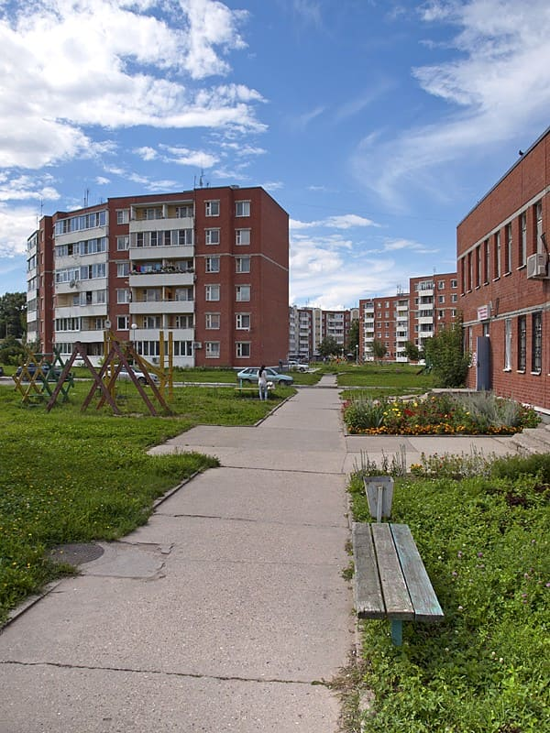
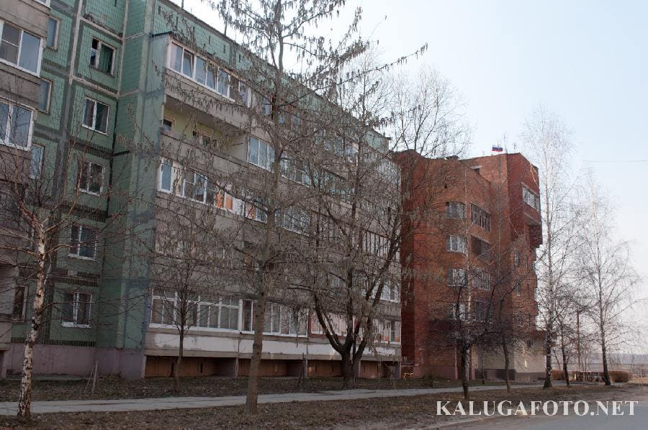
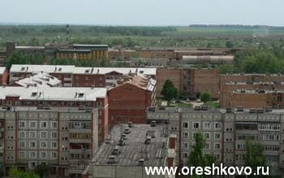
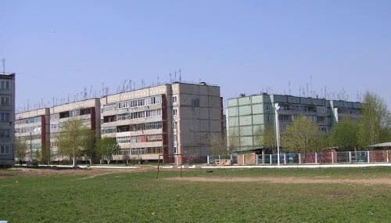
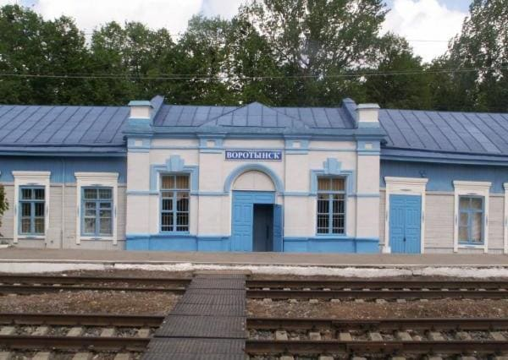

Slide 3
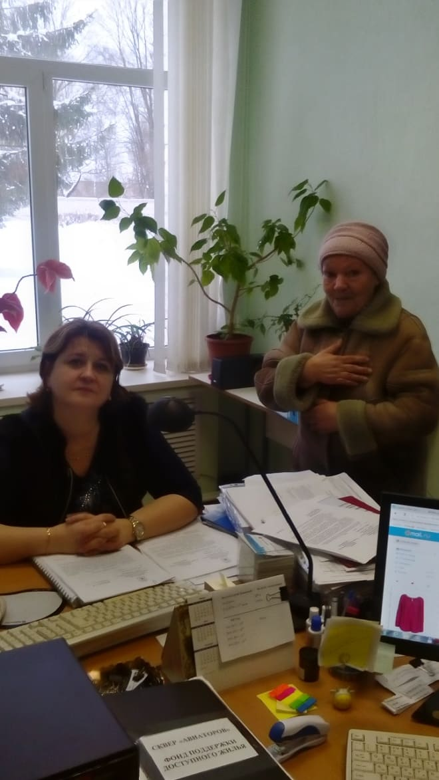
Прием граждан

Slide 4
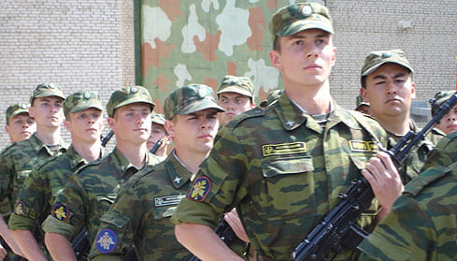
Призыв граждан в Российскую армию.

Slide 6
А.В. Стрельченко- получила жилое помещение из муниципального жилищного фонда

Slide 7
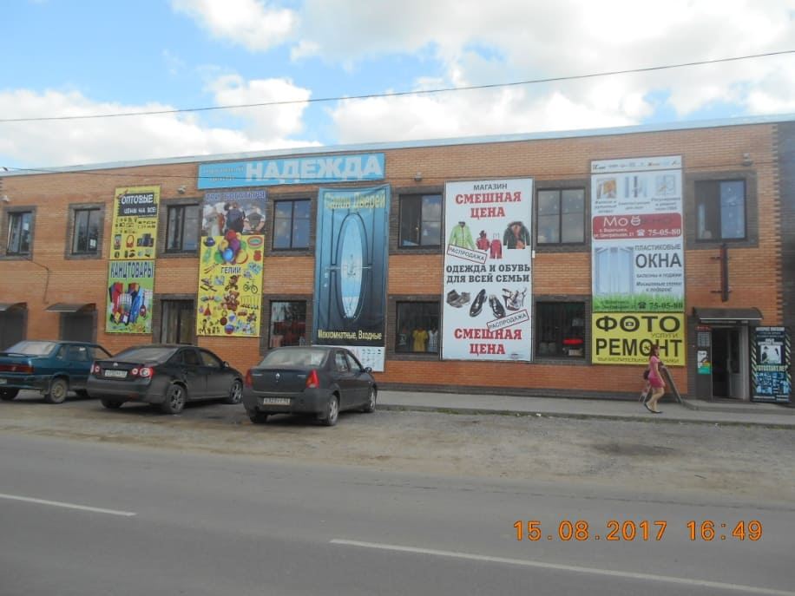
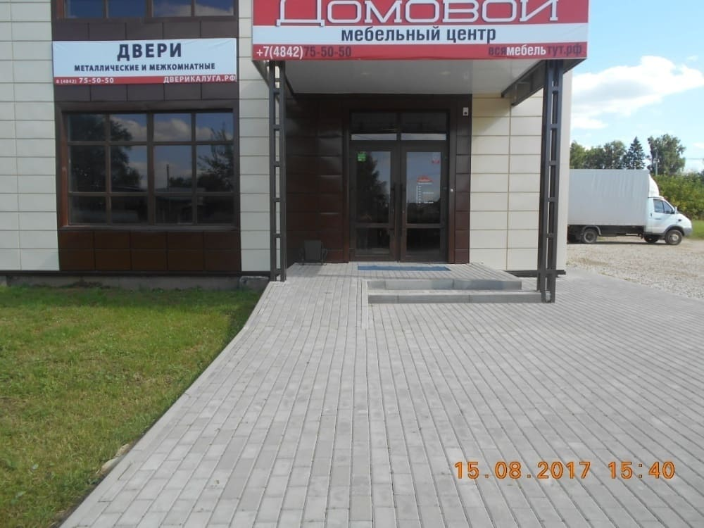
Предприятия стационарной торговли

Slide 8
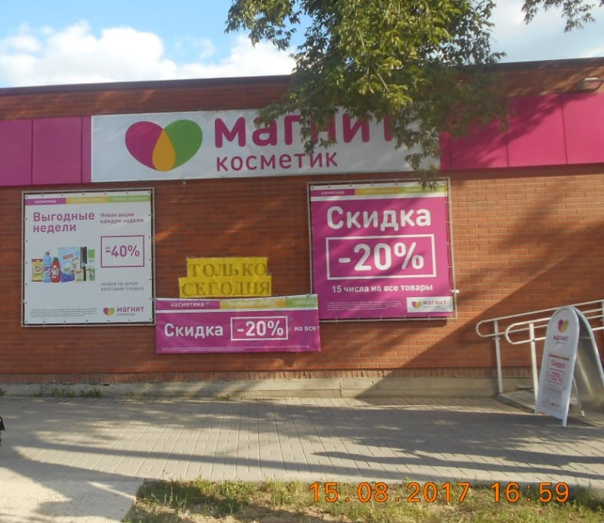
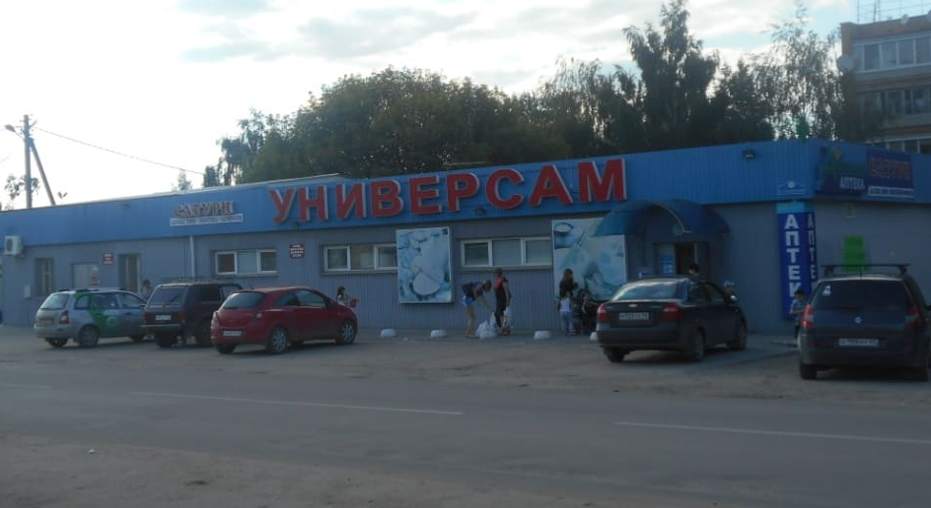

Slide 9
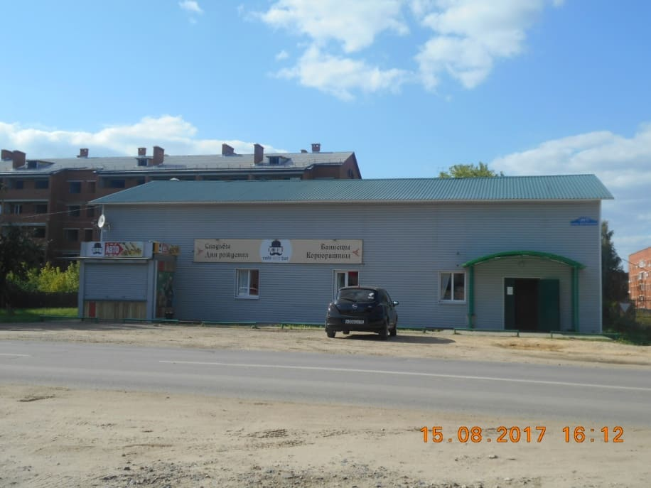
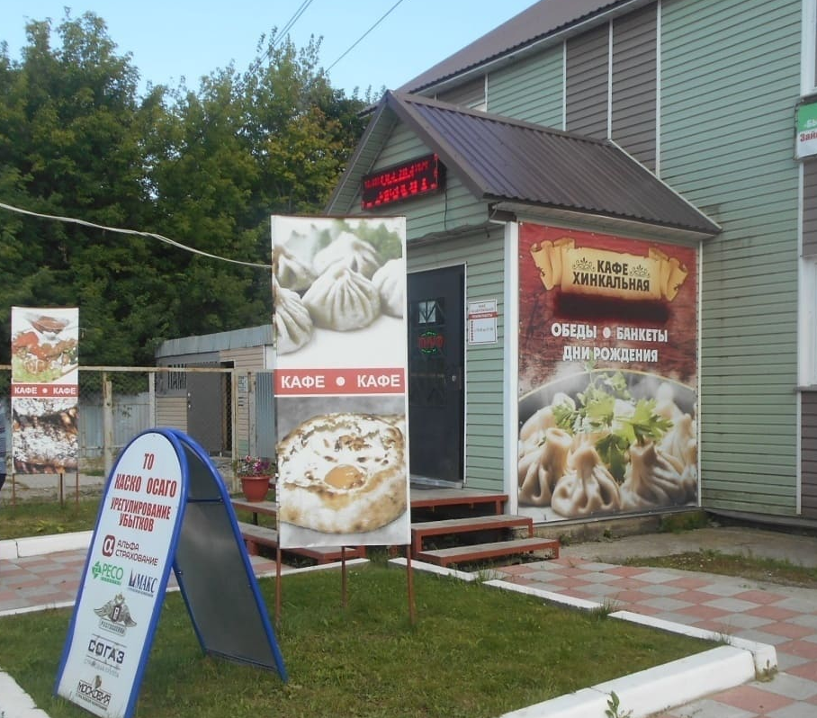
Предприятия общественного питания

Slide 11
РАБОТА ОТДЕЛА ПО УПРАВЛЕНИЮ МУНИЦИПАЛЬНЫМ ИМУЩЕСТВОМ

Slide 12
РАБОТА ЗЕМЕЛЬНОЙ КОМИССИИ
РАЗМЕЩЕНИЕ НЕСТАЦИОНАРНЫХ ТОРГОВЫХ ОБЪЕКТОВ

Slide 13
ОПРЕДЕЛЕНИЕ ГРАНИЦ НА МЕСТНОСТИ
Д.УКОЛОВКА И
С. КУМОВСКОЕ

Slide 14
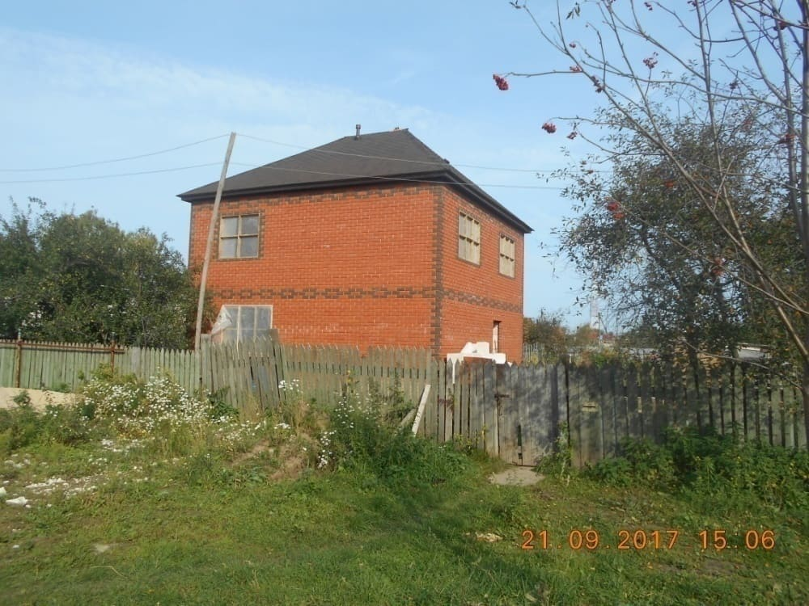
ОБЪЕКТЫ, НЕДВИЖИМОСТИ НЕ ПОСТАВЛЕННЫЕ НА КАДАСТРОВЫЙ И НАЛОГОВЫЙ УЧЕТЫ

Slide 15
Жилищно-коммунальное хозяйство

Slide 16
ООО «Тепловодоканал»

Slide 18
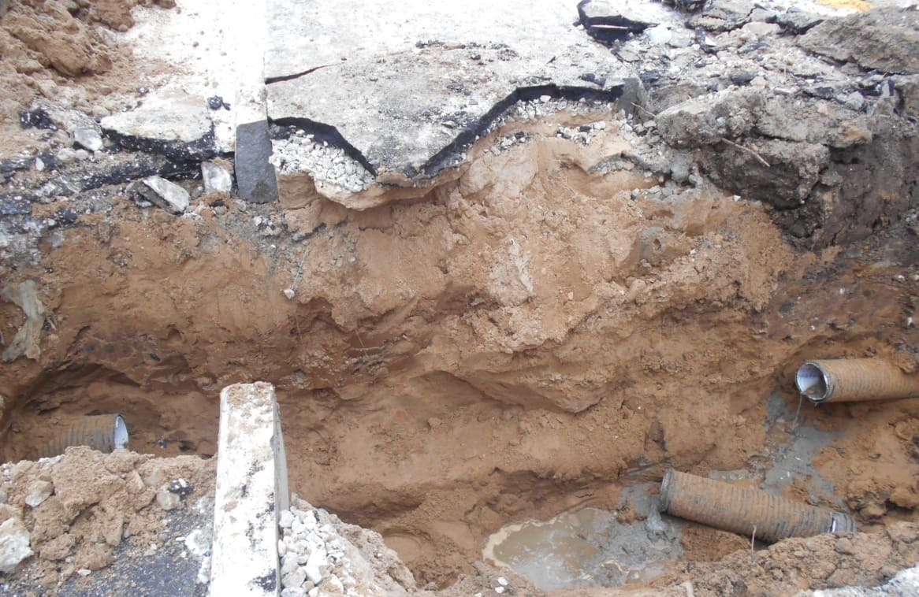
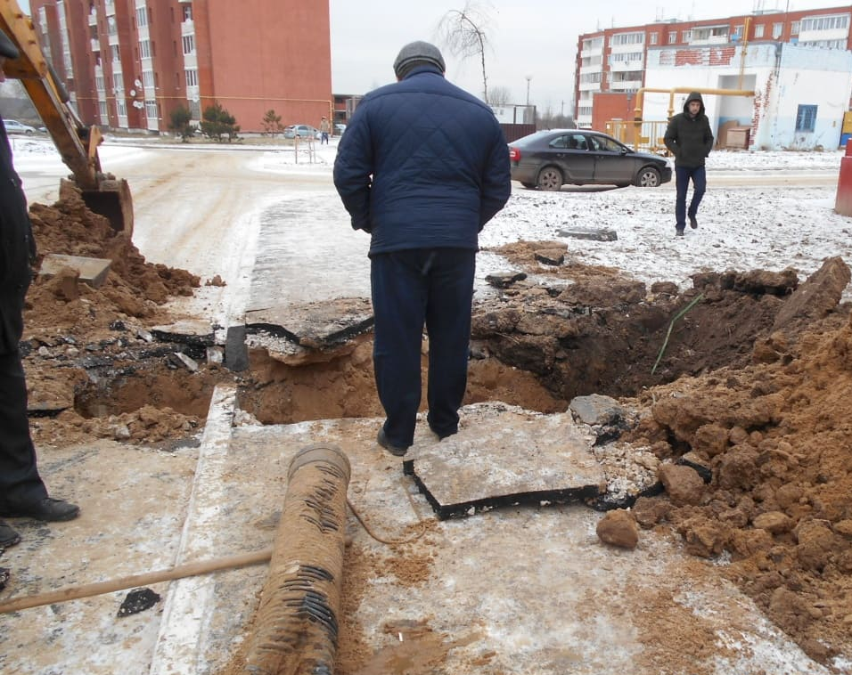
Аварийно-ремонтные работы

Slide 19
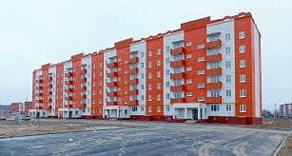
Жилой фонд городского поселения

Slide 20
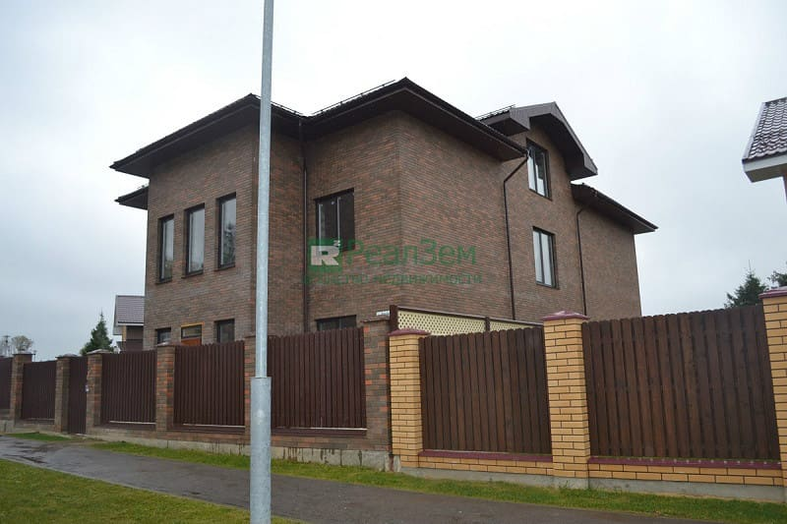
Улица Зеленая

Slide 21
Управляющие компании ГП «Поселок Воротынск»
ТСЖ – «Север», «Центр 42», «Сиреневый, 6»
МУП «УК ЖКО» – 16 домов
ООО «УНИВЕРСАЛ» -15 домов
ИП «Ан» – 12 домов
ООО «ЖЭУ» – 43 дома
ООО « ПАРТНЕР» – 3 дома

Slide 22
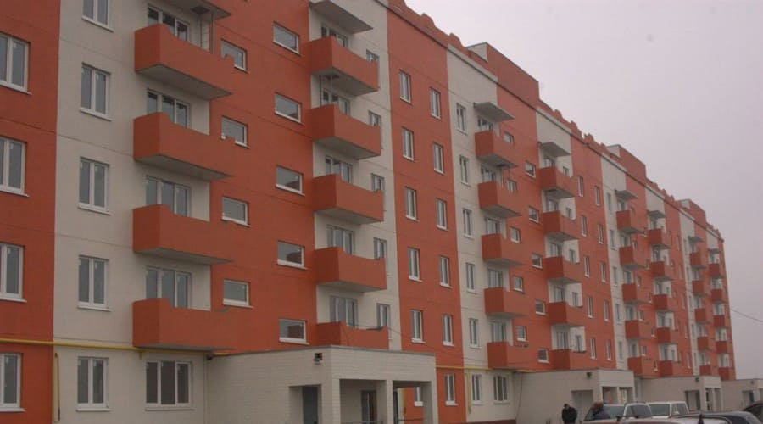
Жилой фонд городского поселения

Slide 23
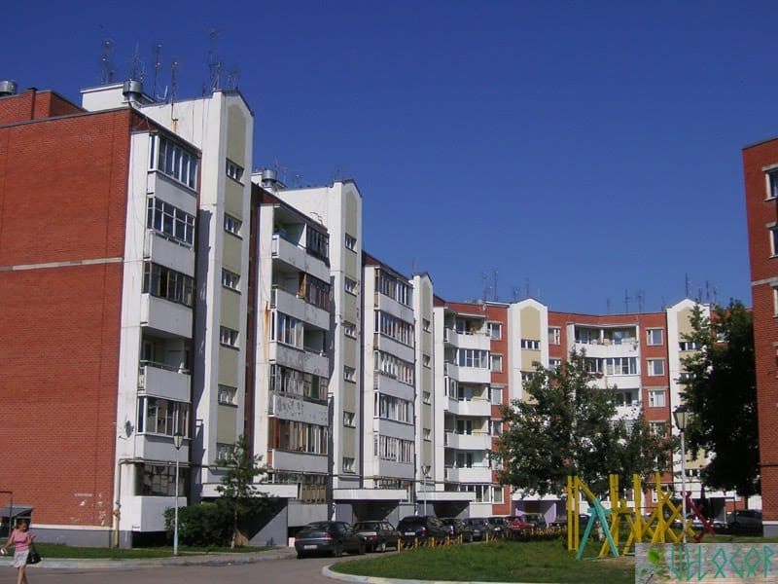
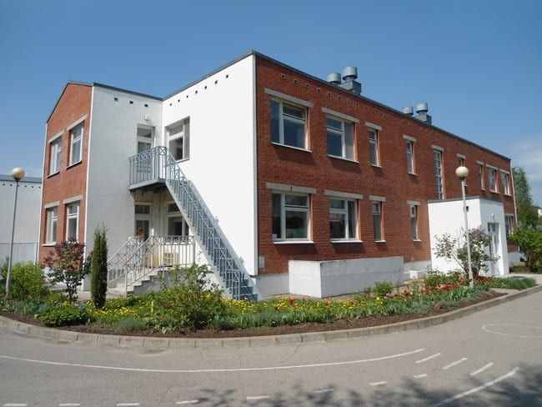
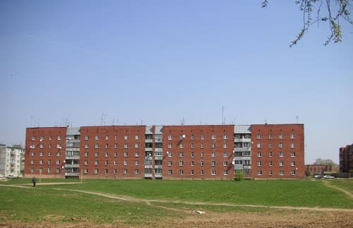
Жилой фонд городского поселения

Slide 24
Краткосрочный план реализации региональной программы капитального ремонта общего имущества МКД на 2017 год

Slide 25
Ремонт кровли

Slide 26
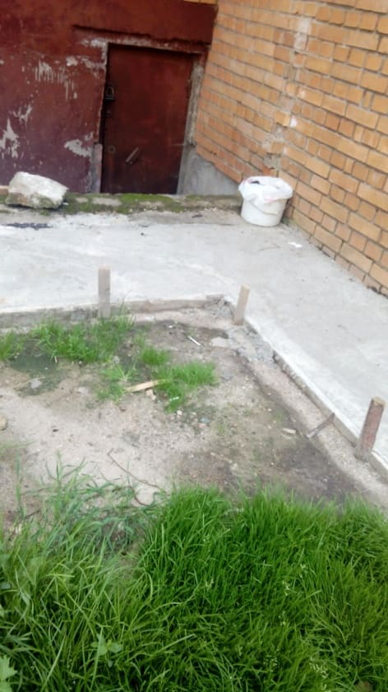
Ремонт отмостки

Slide 27
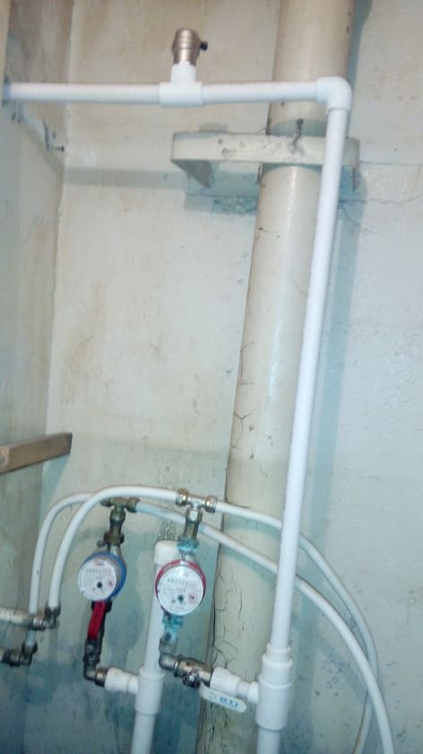
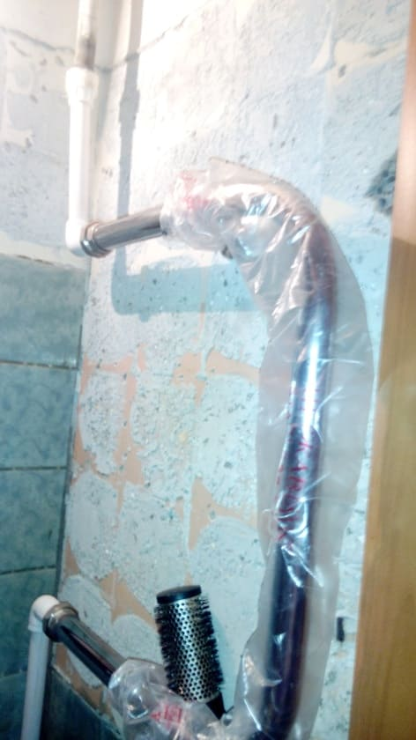
Ремонт горячего и холодного
водоснабжения

Slide 28
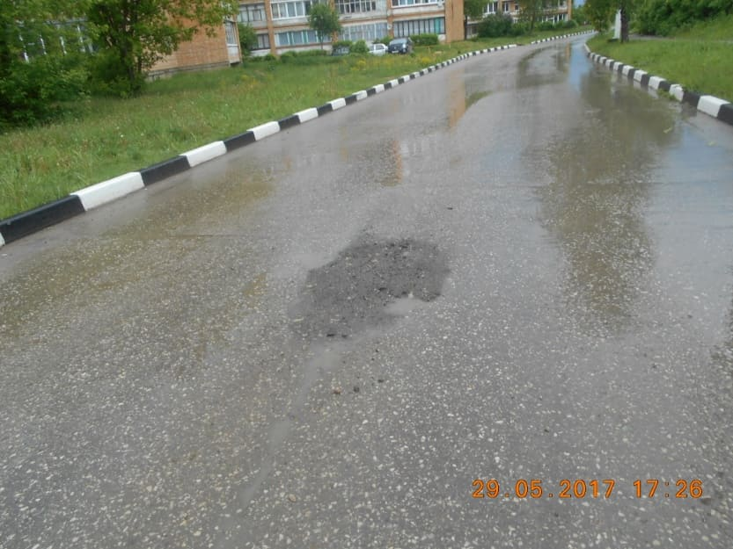
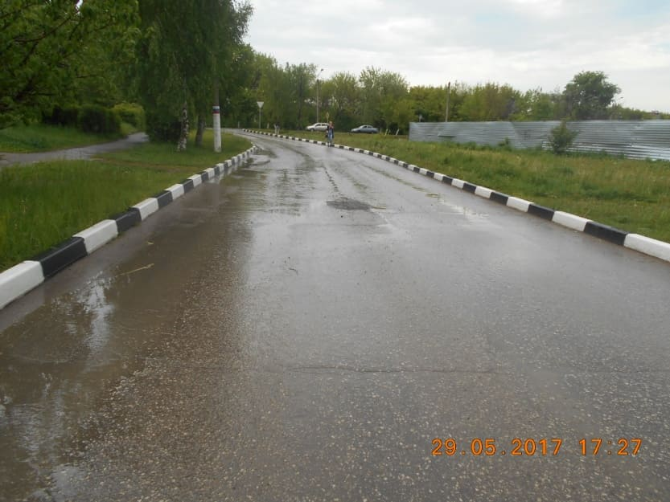
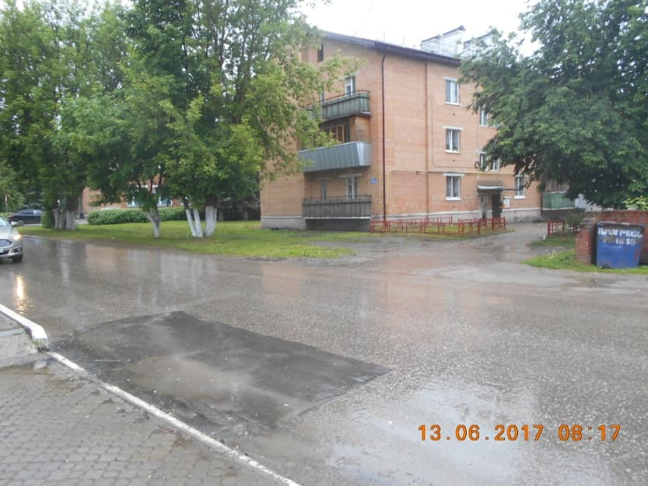
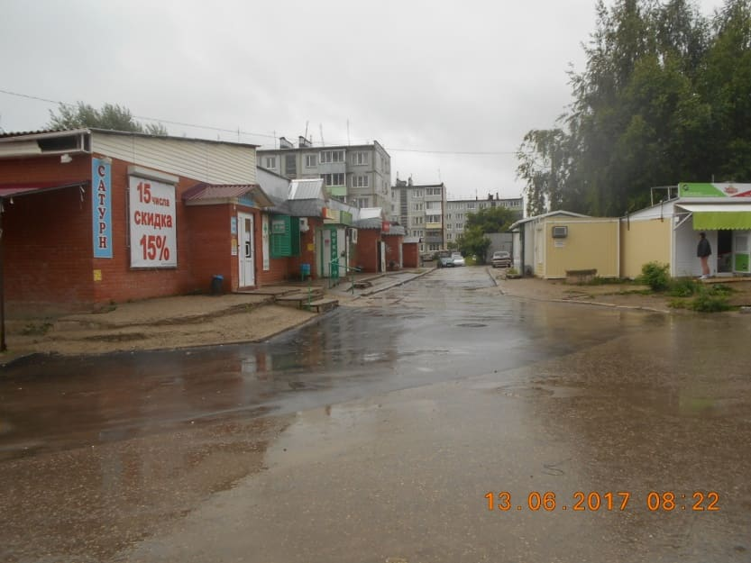
Ремонт и содержание дорог

Slide 29
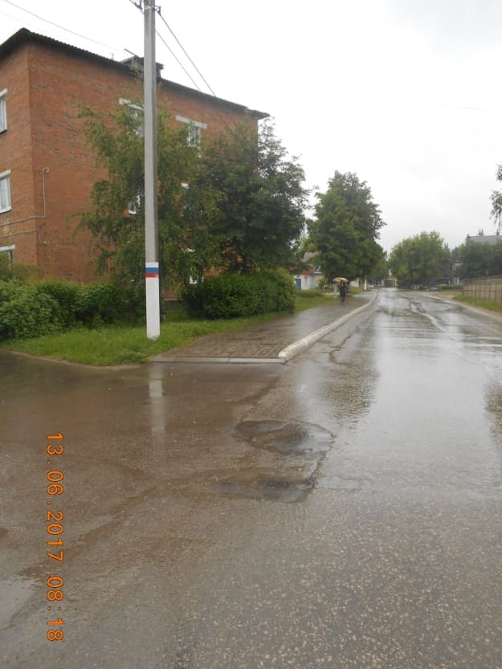
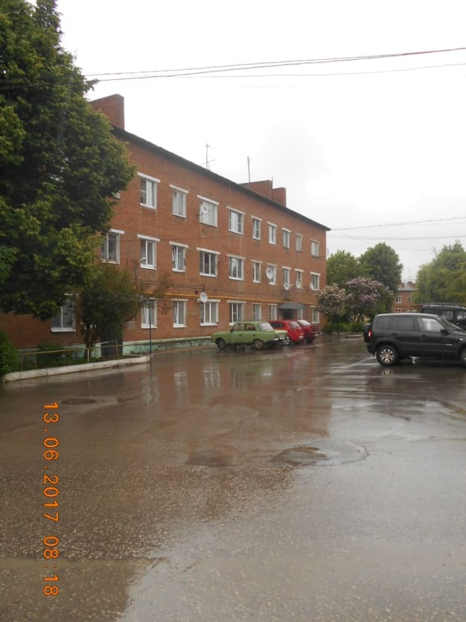
Ремонт и содержание дорог

Slide 30
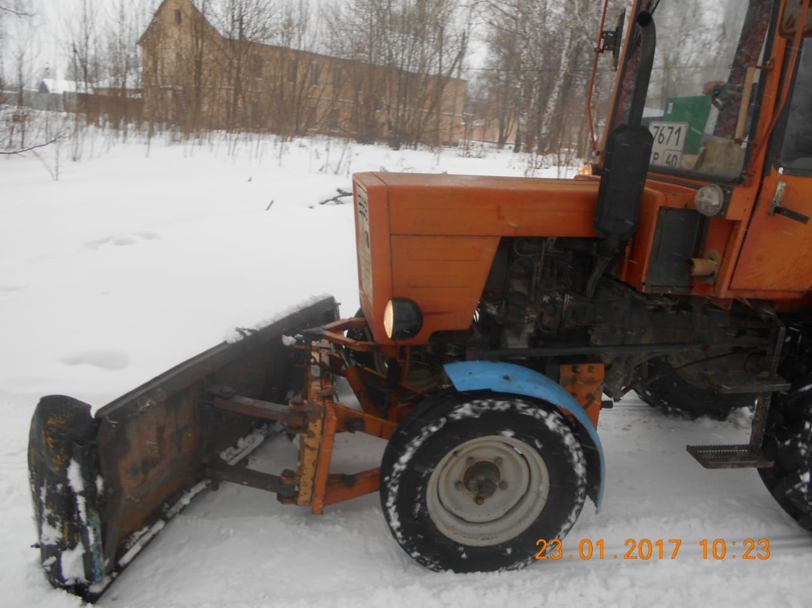
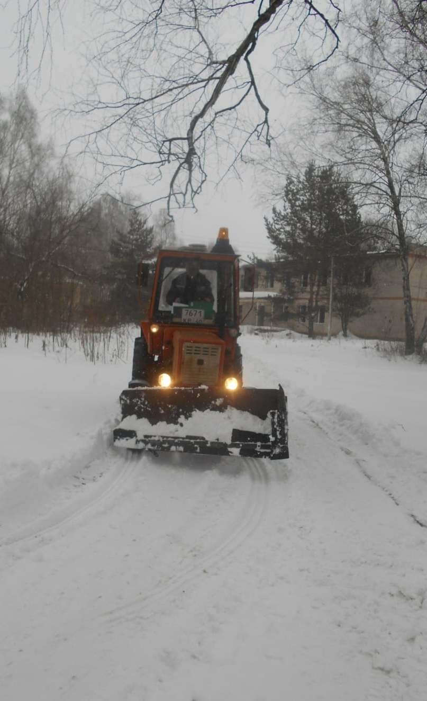
Уборка улиц

Slide 31
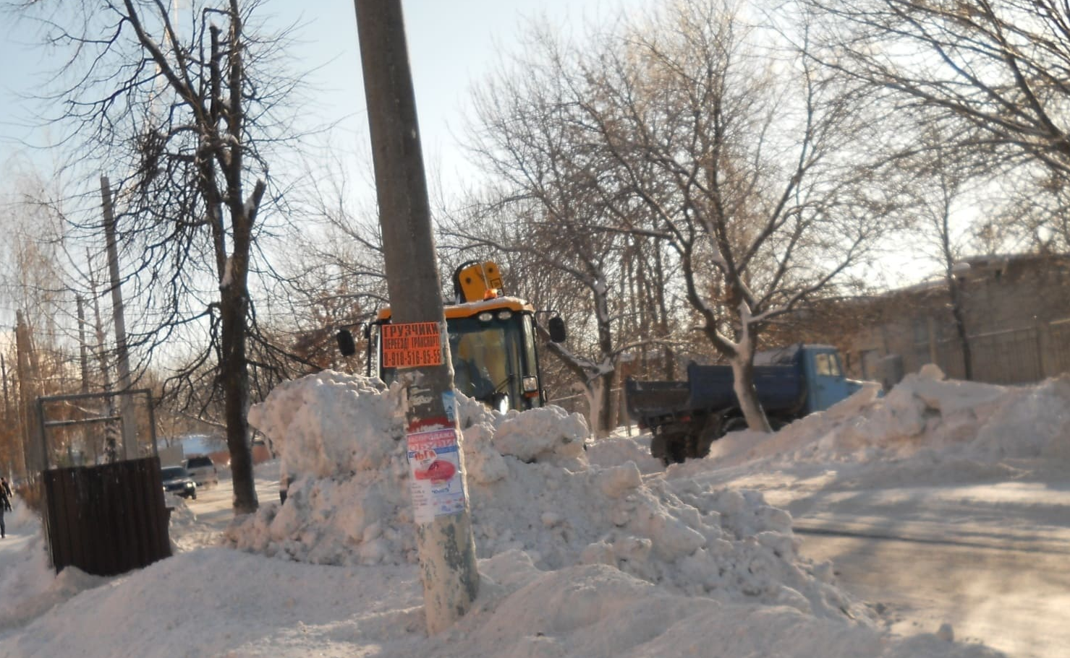
Уборка улиц

Slide 32
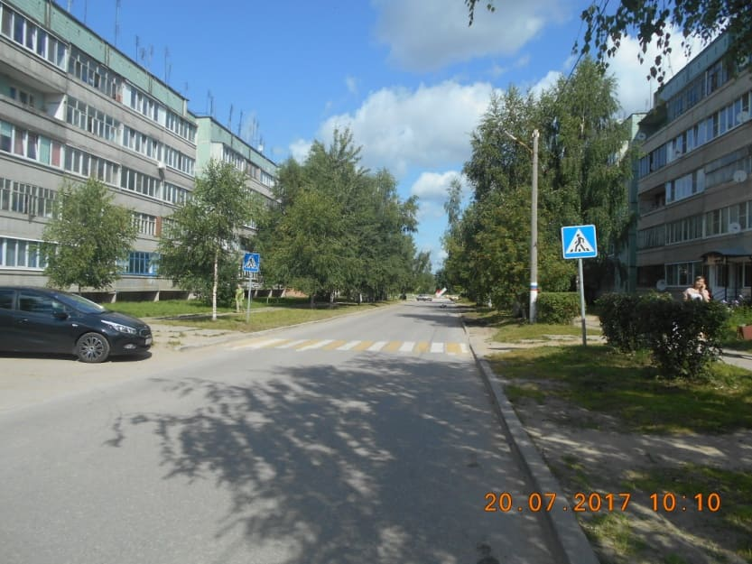
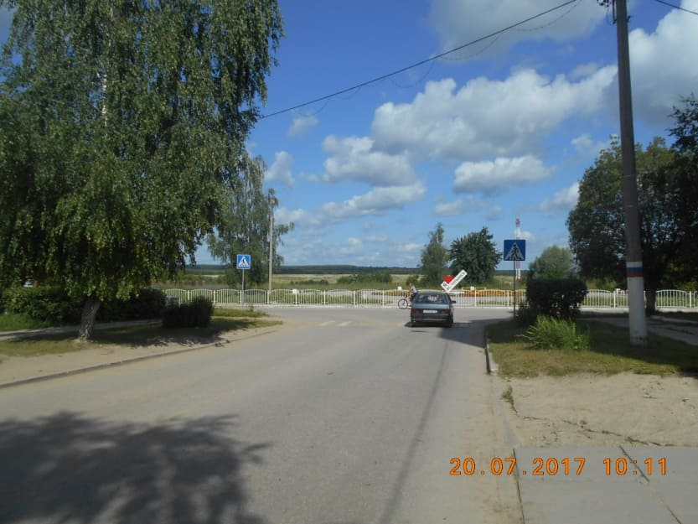
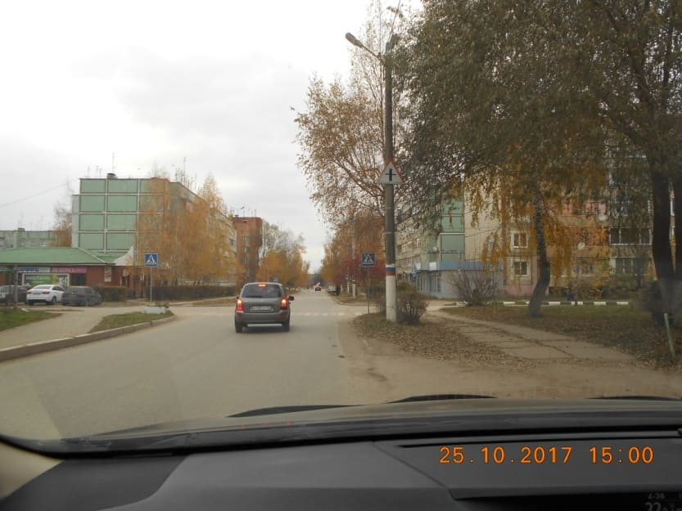
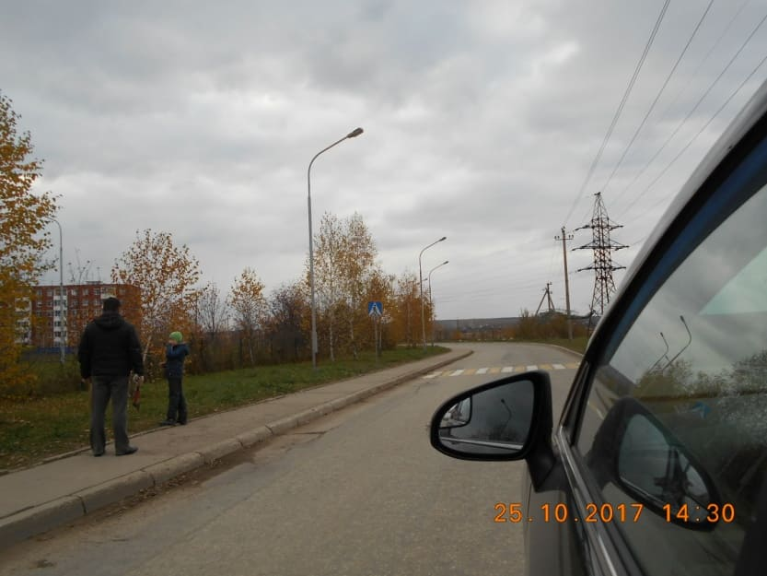
Безопасность дорожно-транспортного движения

Slide 33
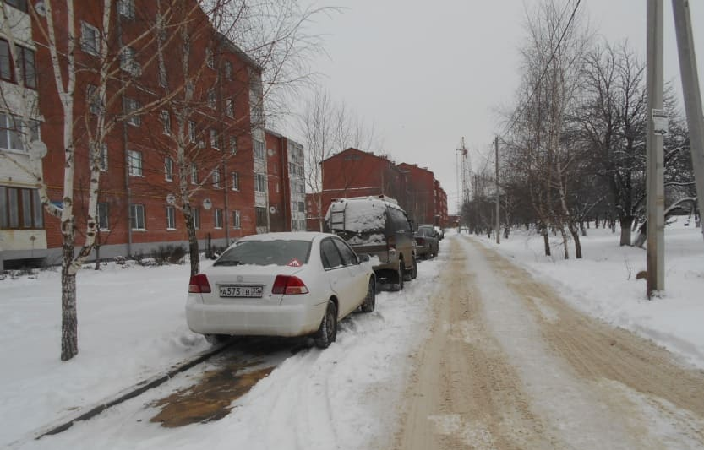
Освещение улиц

Slide 34
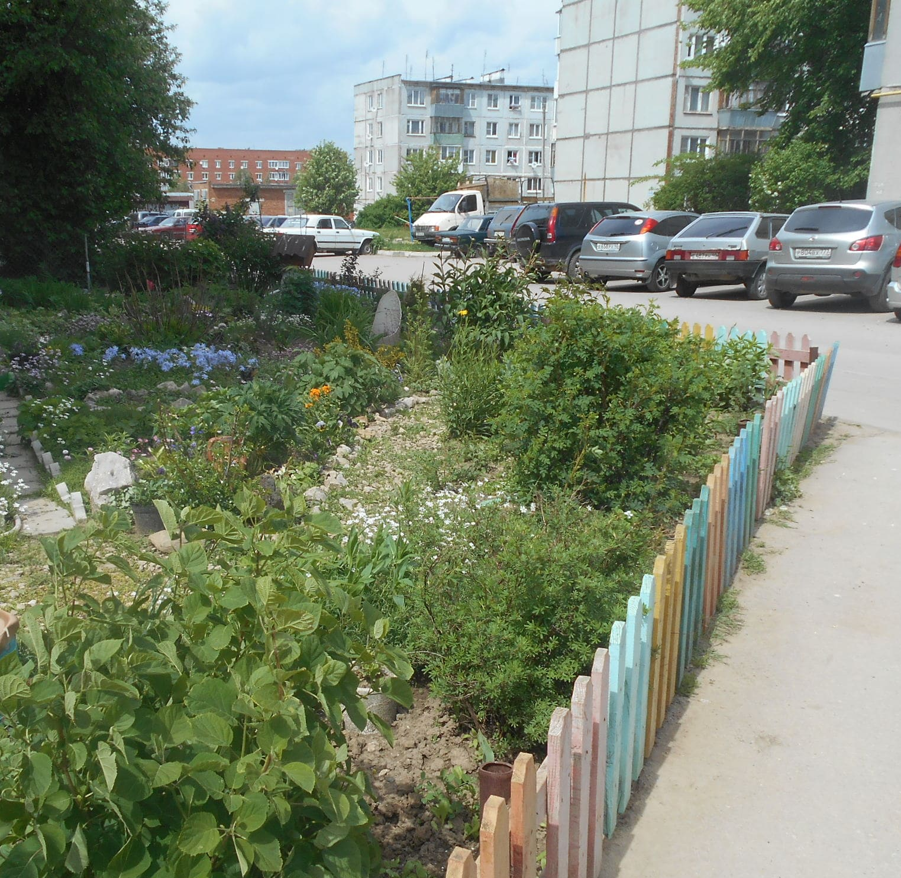
Цветники у домов

Slide 35
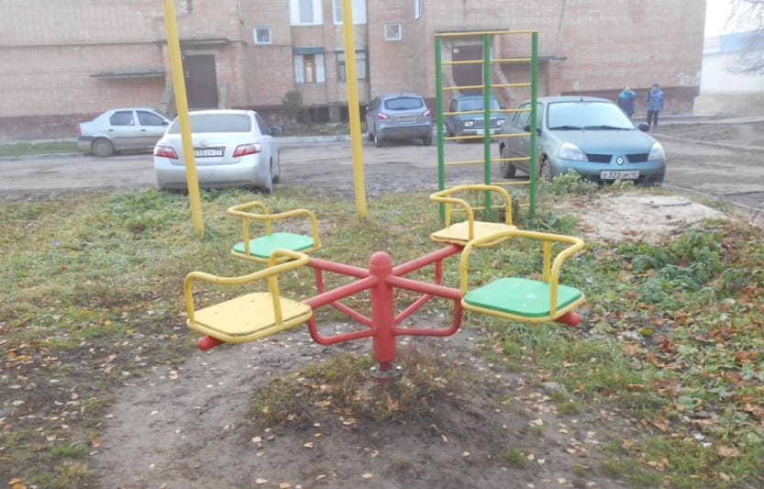
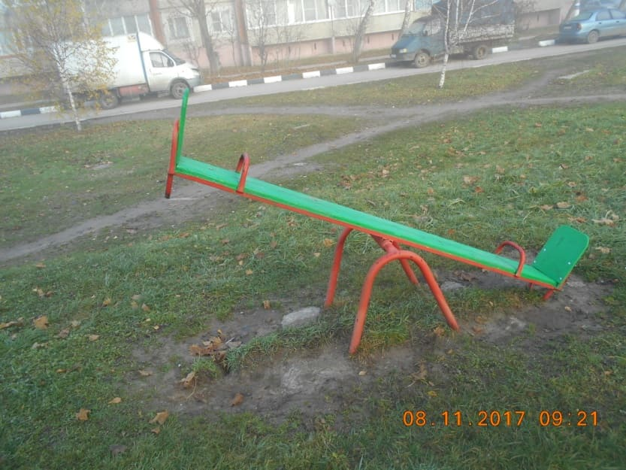
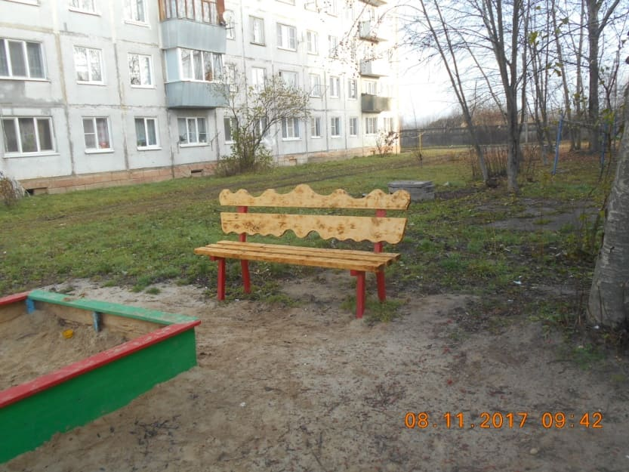
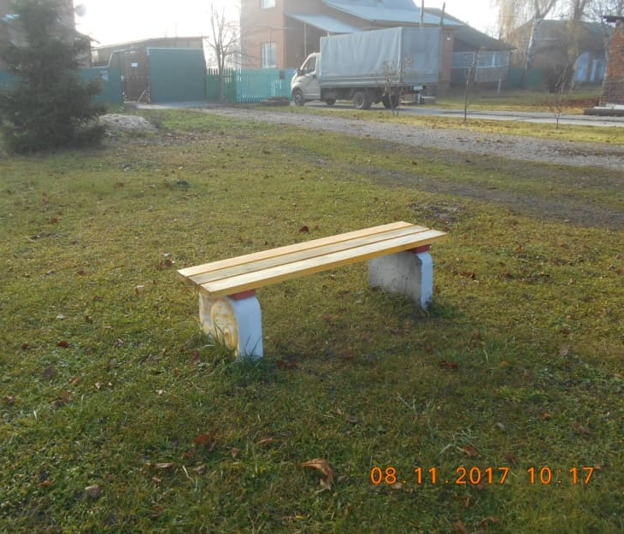
Благоустройство

Slide 36
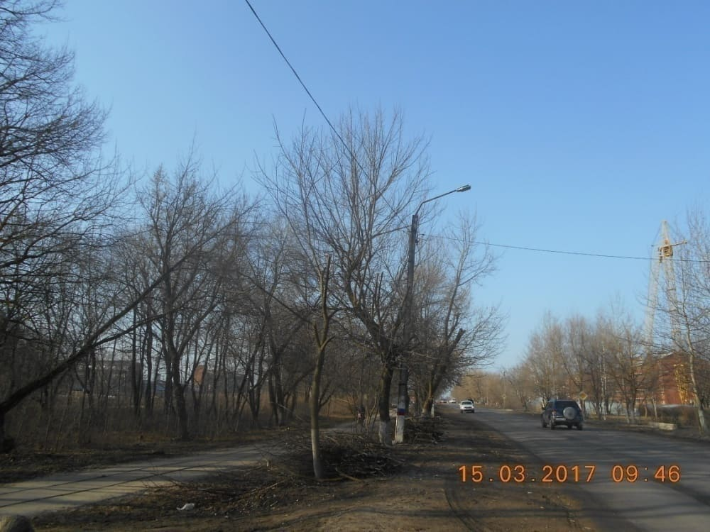
Обрезка деревьев

Slide 37
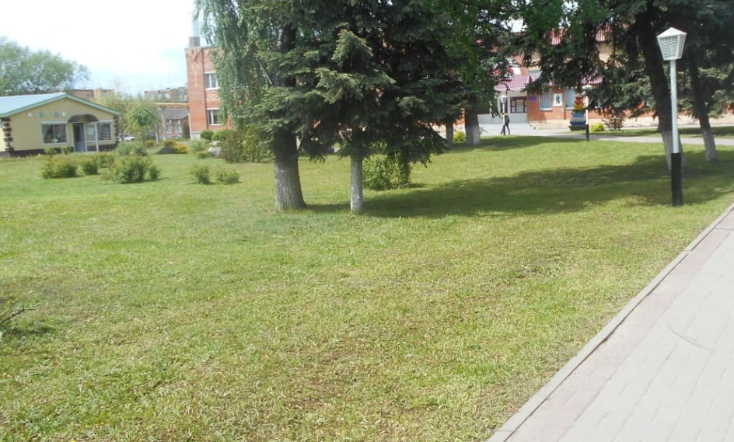
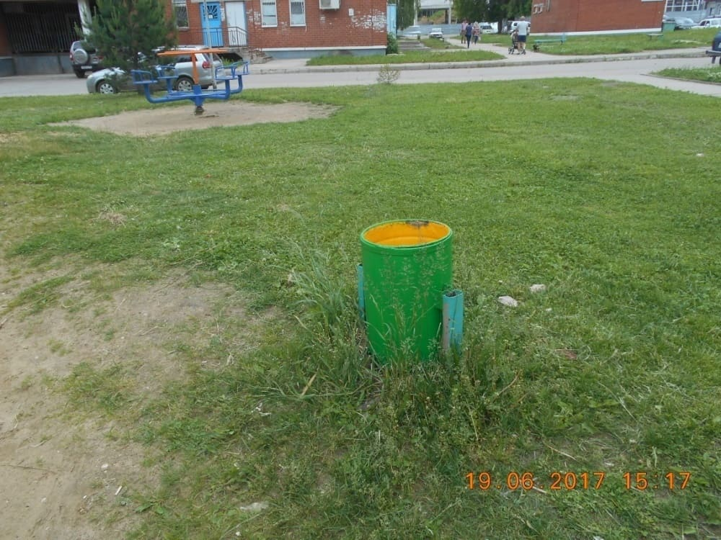
Выкашивание травы

Slide 38
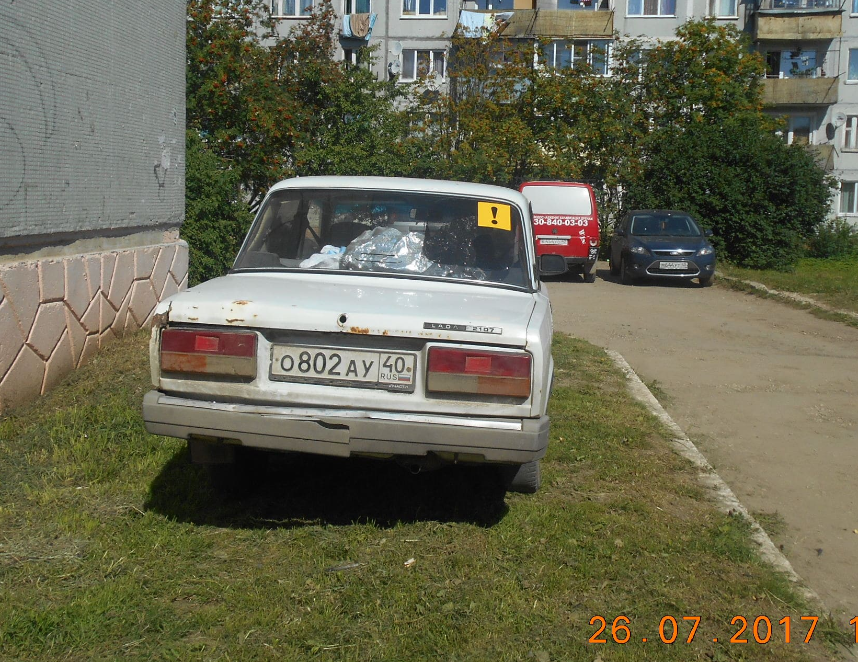
Парковка на газоне

Slide 39
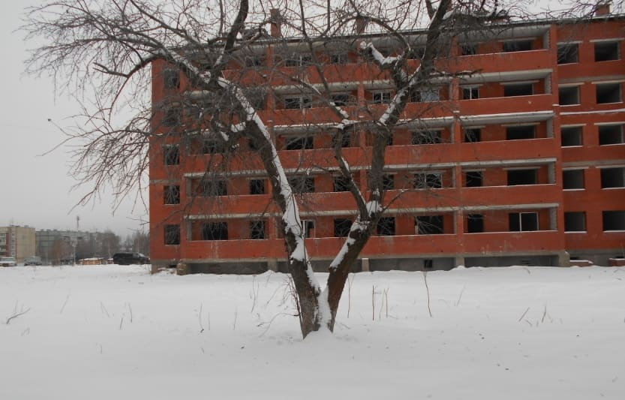
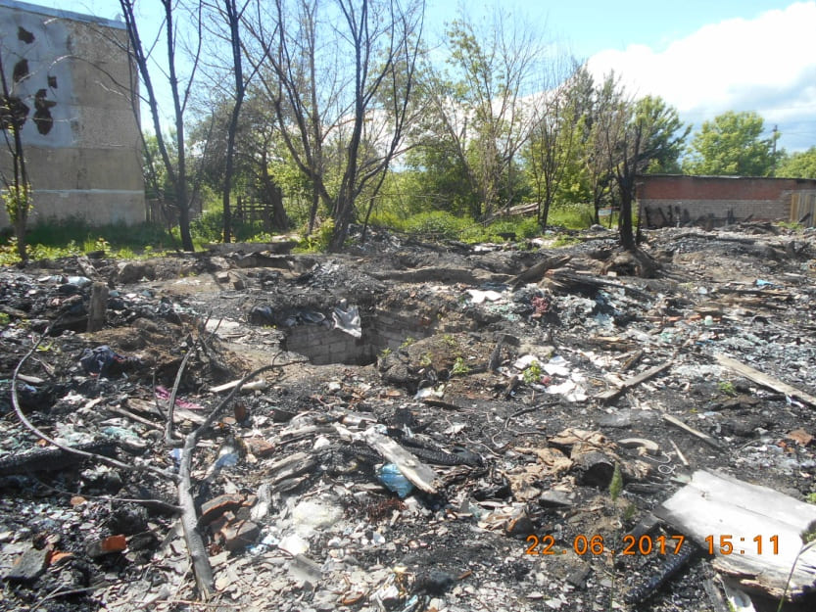
Уборка несанкционированных свалок

Slide 40
Игровая площадка ул. Сиреневый бульвар
ИГРОВАЯ ПЛОЩАДКА БЕЗ ПОКРЫТИЯ
УДАРОПОГЛОЩАЮЩЕЕ ПОКРЫТИЕ ПЛОЩАДКИ

Slide 41
Установка детских площадок

Slide 42
ТЕРРИТОРИЯ БУДУЩЕГО ПАРКА

Slide 43
ЯБЛОНЕВЫЙ САД – СКАЗОЧНЫЙ ОСТРОВОК

Slide 44
Строительство по программе «Переселение…»

Slide 45
Строительство домов по программе

Slide 46
Детские площадки у новых домов

Slide 47
Новогодний конкурс

Slide 48
Новогодний конкурс

Slide 49
29 Мая - Международный день соседей

Slide 50
ДЕНЬ СОСЕДЕЙ

Slide 51
автопробег

Slide 52
9 МАЯ
2017 года

Slide 53
С. Кумовское

Slide 54
Возложение гирлянды и цветов к Братской могиле

Slide 55
Бессмертный полк

Slide 58
Демидов Иванова Андрей Валентина Кондратьевич Ивановна ветераны великой отечественной войны

Slide 59
ветераны великой отечественной войны
Котов Василий Сергеевич
Никитин Виктор Александрович

Slide 60
Труженица тыла З.В. Анучкина

Slide 61
Труженик тыла М.А. Терешкин

Slide 63
РЕМОНТ СЦЕНЫ

Slide 64
РЕКОНСТРУКЦИЯ ЗРИТЕЛЬНОГО ЗАЛА И ХОЛЛА

Slide 65
УСТАНОВКА ЭКРАНА, ЗВУКО - И ВИДЕО- ОБОРУДОВАНИЯ

Slide 66
Открытие 3D кинотеатра
ЗАМЕСТИТЕЛЬ ГУБЕРНАТОРА КАЛУЖСКОЙ ОБЛАСТИ Н.А. КАЛИНИЧЕВ
ГЛАВА МУНИЦИПАЛЬНОГО РАЙОНА А.И. ЗАХАРОВ

Slide 67
ГЛАВА АДМИНИСТРАЦИИ ГП «ПОСЕЛОК ВОРОТЫНСК» С.Н. ЯКУШИН ГОСТИ И ЖИТЕЛИ ВОРОТЫНСКА

Slide 68
12 июня – День России

Slide 69
Богатырские игры

Slide 70
21 июня 2017 года акция "Зажги свечу»

Slide 71
ОТКРЫТИЕ ДОСКИ ПОЧЕТА

Slide 73
День поселка

Slide 75
Князь М.И. Воротынский (работа скульптора Александрова)

Slide 76
21 НОЯБРЯ - МИХАЙЛОВ ДЕНЬ

Slide 77
Новогодний утренник для детей с ограниченными возможностями здоровья «Лучики надежды»

Slide 78
29 декабря-День освобождения Воротынска

Slide 79
Организация «Верность и Честь» 30 лет клубу «Родники»

Slide 80
Литературный праздник с дошкольниками
Квест «А князь глядит из таинства времён»
празднование Дня Михаила Воротынского

Slide 81
День защиты детей

Slide 82
Занятие хореографией в ДК «Юность»

Slide 83
Библио- ночь – Эко-бум

Slide 84
В гостях у лесничка – эко программа

Slide 85
Открытие книжкиной Ярмарка недели в библиотеке

Slide 86
Премьера поэмы О. Воротынского «Стояние на Угре. Великий князь Иван III»

Slide 87
Новогодние мероприятия

Slide 88
Встреча в поэтическом клубе «Парнас»

Slide 89
Областной конкурс «Кубок Консультант плюс» библиотека - победитель номинации «Буклет»

Slide 90
БАЗА МОБИЛИЗАЦИОННОГО РАЗВЕРТЫВАНИЯ ШТАБА ОПОВЕЩЕНИЯ И ПУНКТА СБОРА

Slide 91
АДМИНИСТРАЦИЯ ГОРОДСКОГО ПОСЕЛЕНИЯ «ПОСЕЛОК ВОРОТЫНСК»
ОТЧЁТ ГЛАВЫ
ЗА 2017 ГОД

